Slide 1
Мекеним-алтын бешигим
3 «З»класс
Назаралиева Айнура
1-сентябрь 2020

Slide 2
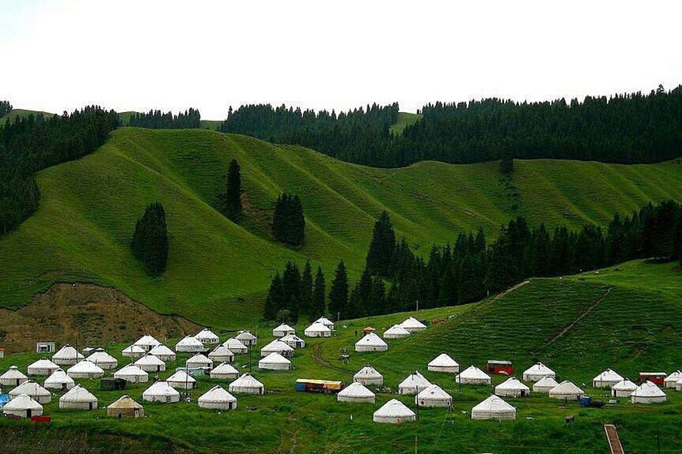
Сабактын максаты:
Ата мекенди сүйүү жана аны көздүн карегиндей сактоо. Ата журт менен сыймыктануу, тазалыкты, патриоттук сезимди сактай билүү.

Slide 3
Кыргыз туусу
Кыргыз Республикасынын Мамлекеттик туусу келтирилген үлгүгө ылайык тик бурчтуу кызыл кездемеден даярдалган, анын ортосунда тегиз чачыраган кырк нурлуу сары түстөгү тегерек күн алкагынын сүрөтү жайгаштырылган, күн алкагынын ичине кыргыз боз үйүнүн кызыл түстөгү түндүгү тартылган.

Slide 4
Кыргыз Республикасынын Мамлекеттик герби төмөнкүдөй сүрөттөлүшү бар тартылган тегерек түрүндө болот:
ак кырбууланган көк түстөгү тегеректин ортосундагы канатын жайган ак шумкар,
көлдүн нары жагында жайгашкан Ала-Тоо кыркалары жана алтын нурун чачыратып чыгып келе жаткан күн,
тегеректин оң жана сол капталдарына жайгаштырылган пахта жана буудай сабактары,
тегеректин жогорку бөлүгүндө жайгаштырылган “КЫРГЫЗ” жана тегеректин төмөнкү бөлүгүнө жайгаштырылган “РЕСПУБЛИКАСЫ” аттуу жазуулар.

Slide 5
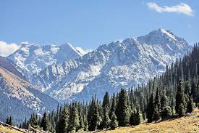
Ала-тоо
Кыргыз Ала-Тоосу — Түндүк Теңир-Тоодогу ири кырка тоо. Ысык-Көлдүн батышындагы КызылОмпол тоосунан Тараз шаарына (Казакстан) чейин кеңдик багытта созулуп жаткан ири жана татаал мегантиклиналь. Чүй өрөөнү Талас, Суусамыр, Кочкор өрөөндөрүнөн бөлөт. узундугу 454 км, эң жазы жери 40 км. Орточо бийиктиги 3700 м, эң бийик жери 4895 м (Аламүдүн чокусу).

Slide 6
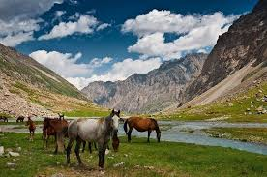
Кыргыз жери жана эли көптөгөн жаныбарларга бай, алардын ичинде эң эле ыйык болуп эсептелген – тулпарлар.

Slide 7
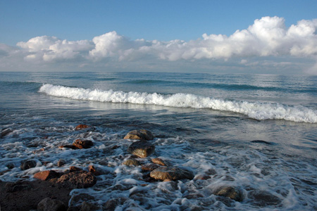
Ыссык көл – кыргыз бермети

Slide 8
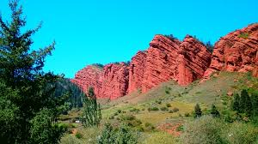
Жети өгүз
Тизилип жаткан өгүздөрдү элестеткен, шамалга тотуккан, тизилген кызыл аскалардан улам ал “Жети-Өгүз” деген атка ээ болгон.

Slide 9
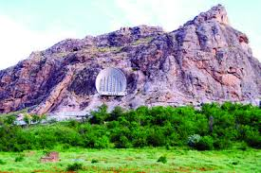
Сулайман-тоо
Сулайман-Тоо – батыштан чыгышка карай суналып жаткан беш урчуктуу уютулган чулу таштай болгон касиеттүү тоо.

Slide 10
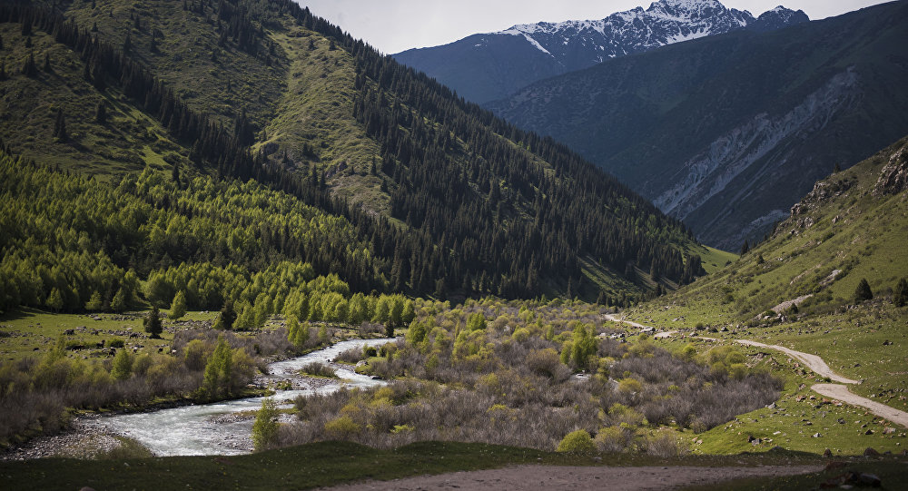
Кыргызстан - менин ыйык бешигим!

